Slide 1
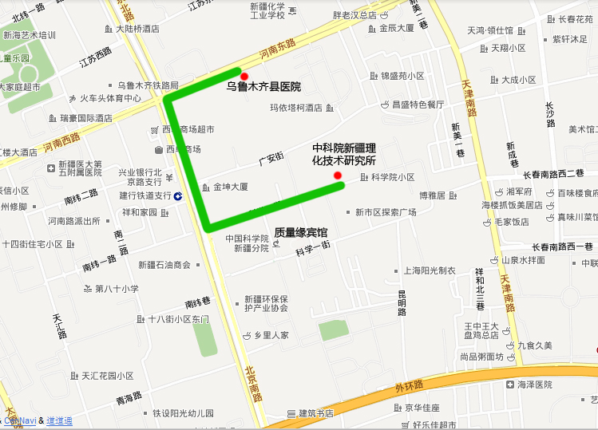
医保
定点医疗机构是二工乡社区卫生服务站（乌鲁木齐市第一人民医院一楼）。

Slide 2
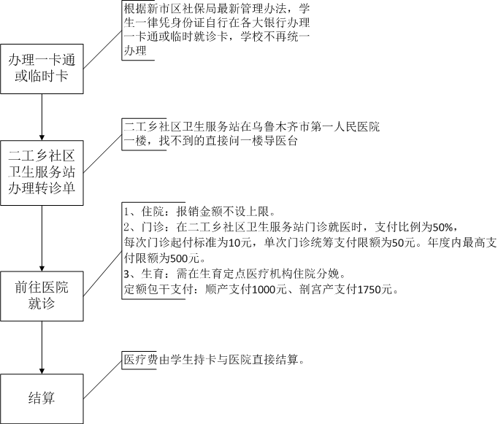
医保简明流程

Slide 3
医保报销比例
医疗机构等级 | 首次起付标准 （个人支付） | 医保支付比例 | 个人自付比例
三级 | 600 | 55% | 45%
二级 | 300 | 70% | 30%
一级 | 200 | 85% | 15%
乡（镇）卫生院 | 80 | 90% | 10%
在一个自然年度内累计个人负担合规医疗费用1.5万元以上（含1.5万元）的部分按照城乡居民大病保险政策报销支付。

